Slide 1
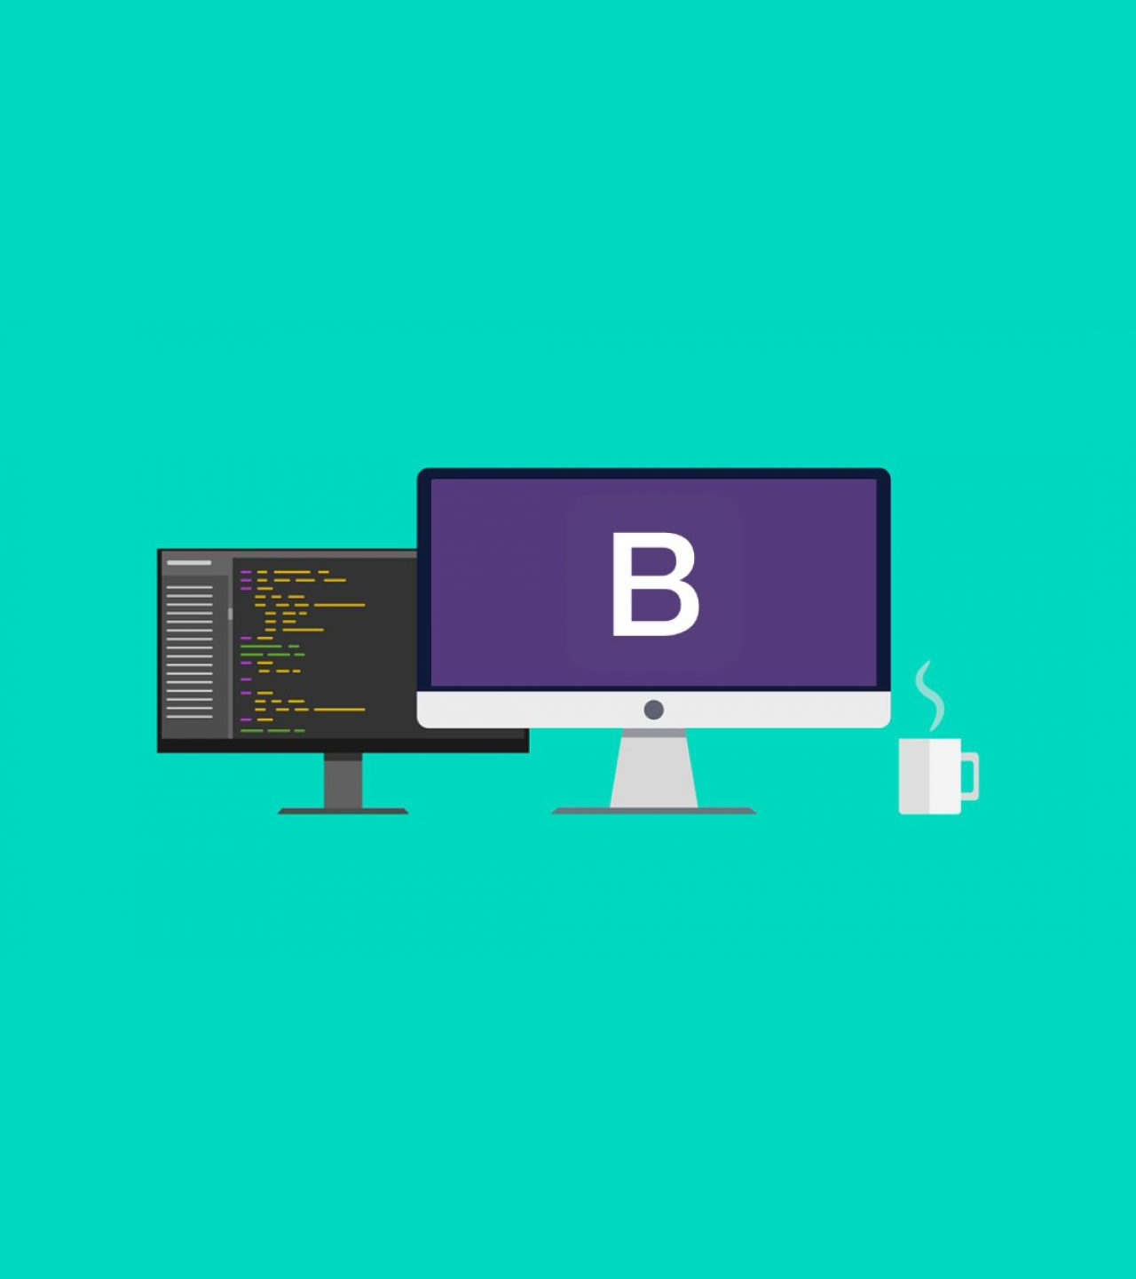

BOOTSTRAP
Programación Orientada a la Web
Tema # 1
Comunidad Java Full Stack Nicaragua

Slide 2

Especialista
José María García Castro.
-Ingeniero en Sistema.
-6 años de experiencia.
-Desarrollador Front-End

Slide 3
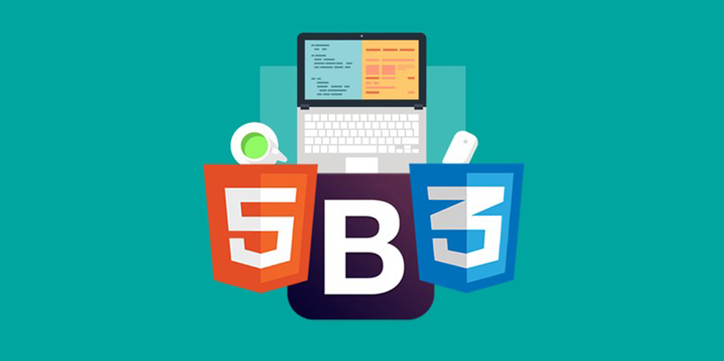
¿Qué es Bootstrap?
-Bootstrap es un frameworks CSS desarrollado inicialmente (en el año 2011) por Twitter que permite dar forma a un sitio web mediante librerías CSS que incluyen tipografías, botones, cuadros, menús y otros elementos que pueden ser utilizados en cualquier sitio web.
-Bootstrap es una excelente herramienta para crear interfaces de usuario limpias y totalmente adaptables a todo tipo de dispositivos y pantallas.

Slide 4
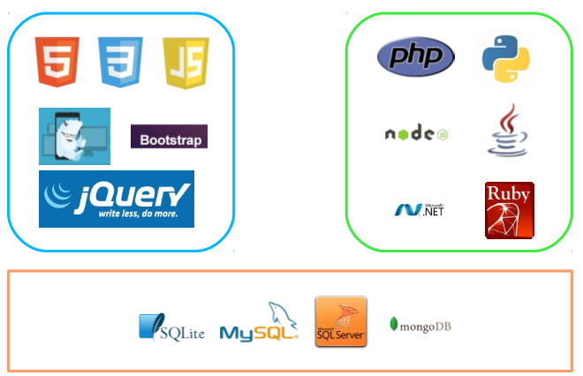
Contexto Web
FRONT-END
BACK-END
DATOS

Slide 5
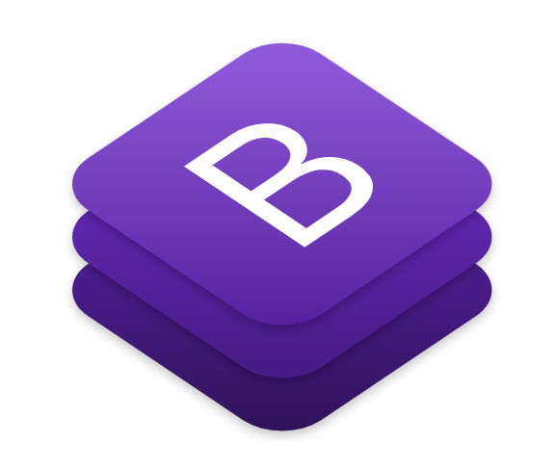
¿Porque bootstrap?
Usabilidad
Multidispositivo
Completo
Gran comunidad
Bien estructurado
Siempre a la Moda
Temas optimizado
Fácil integridad
Es fácil de utilizar
Personalizable

Slide 6



¿Cómo instalar Bootstrap?
Descarga
CDN
Código fuente LESS y JS
Descargar CSS, JS y fuentes.
Content Delivery Network
Repositorio público

Slide 7







Compatibilidad
Chrome
Firefox
Explore
Opera
Safari
Brave

Slide 8

Contenido de Bootstrap
- Sistema de Grid
- Tabs
- Tablas
- Popovers
- Formularios
- Collapse
- Input
- Botones
- Carousel
- Imágenes
- Navegación
- Contenedores
- Listas
- Ventanas Modales

Slide 9
Comunidad Java Full Stack Nicaragua

